Slide 1
超音波感應器，用聲音測距離
輔仁大學電機系
莊畯崴 willy710326@gmail.com
王大衛 dwangboy@gmail.com
陳弘軒 joseph81101@gmail.com

Slide 2
目錄
認識超音波感應器
程式邏輯
有趣小應用
認識伺服馬達
程式邏輯
有趣小應用
動手做做看

Slide 3
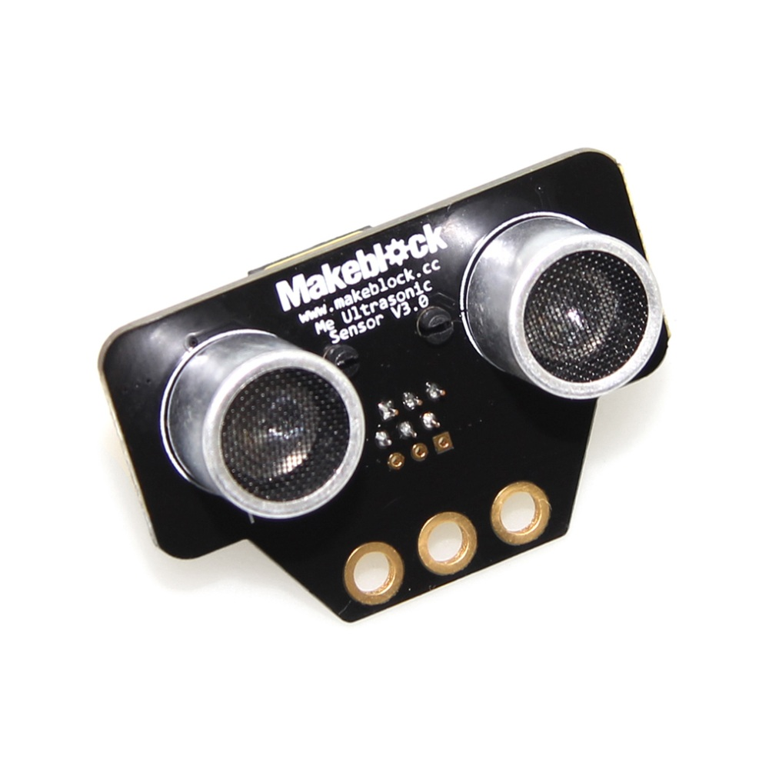
認識超音波感應器(1)
超音波感應器
超音波感測器量測的範圍在3cm~400cm，量測角度為30度，所以安裝超音波時，不可以朝下，否則會因為超音波碰到地面反射回來，一直感測到前方有障礙物！
連接埠表示板子上的接腳。

Slide 4
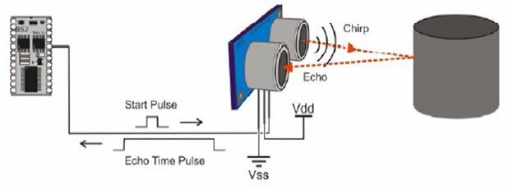
認識超音波感應器(2)

Slide 5
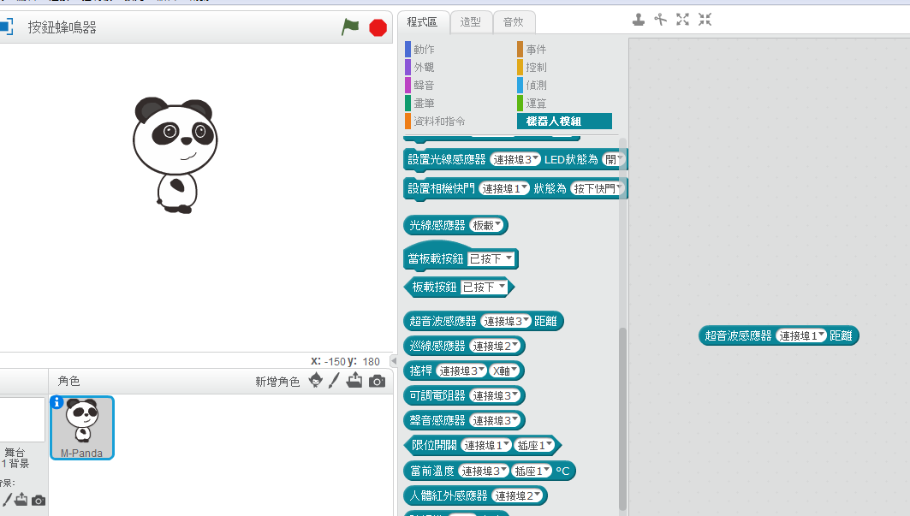
認識超音波感應器(3)
超音波感應器的指令積木在指令積木區的「機器人模組」裡面。
1
3
2

Slide 6
有
趣
小
應
用

Slide 7
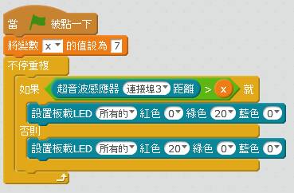
超音波距離判斷

Slide 8
程
式
邏
輯

Slide 9
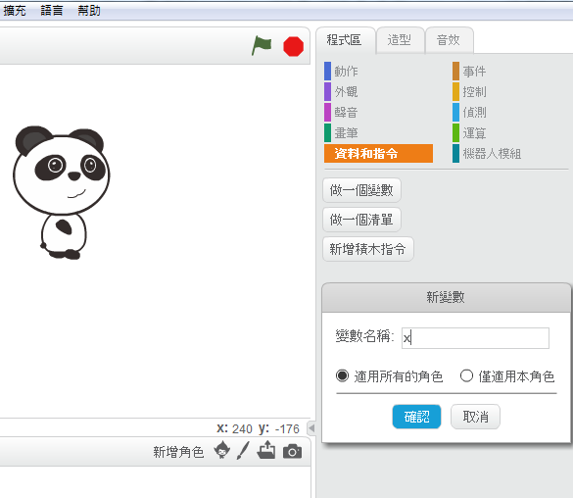
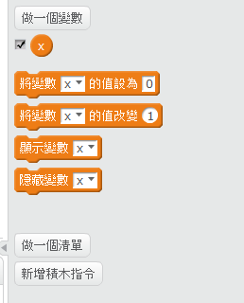
做一個變數
「做一個變數」在指令積木區的「資料與指令」裡面。
變數的用途在於方便改變數值。當一個數值常常要去調整時，只要將變數的值改變後，就可以重複使用。
1
2
會出現你要的變數
3 取變數名稱
4

Slide 10
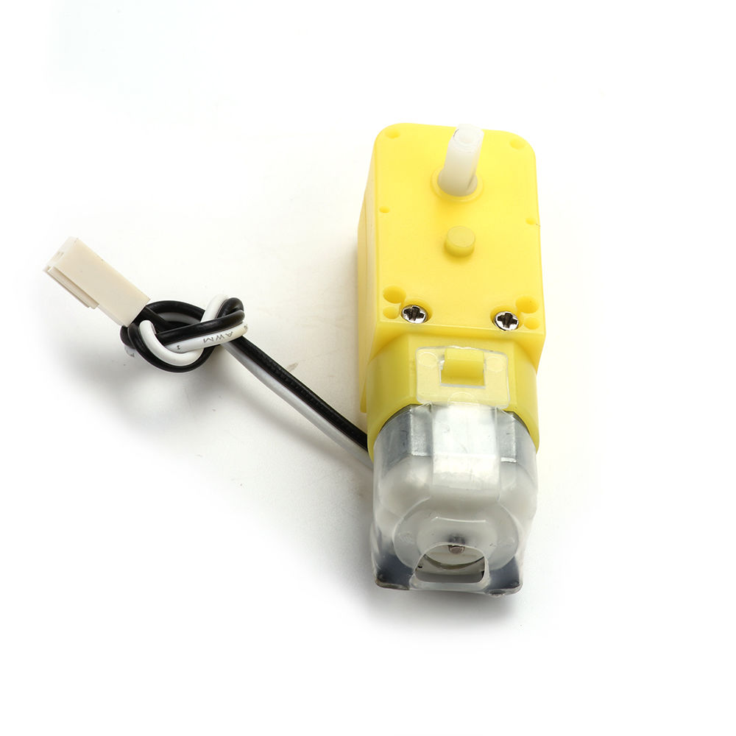
認識伺服馬達(1)
伺服馬達
mBlock提供兩種驅動馬達的指令積木。轉速可以選擇-255、-100、-50、0、50、100、255，數值為正表示馬達往前轉，數值為負表示馬達往後轉。
馬達連接埠表示板子上的馬達接腳。

Slide 11
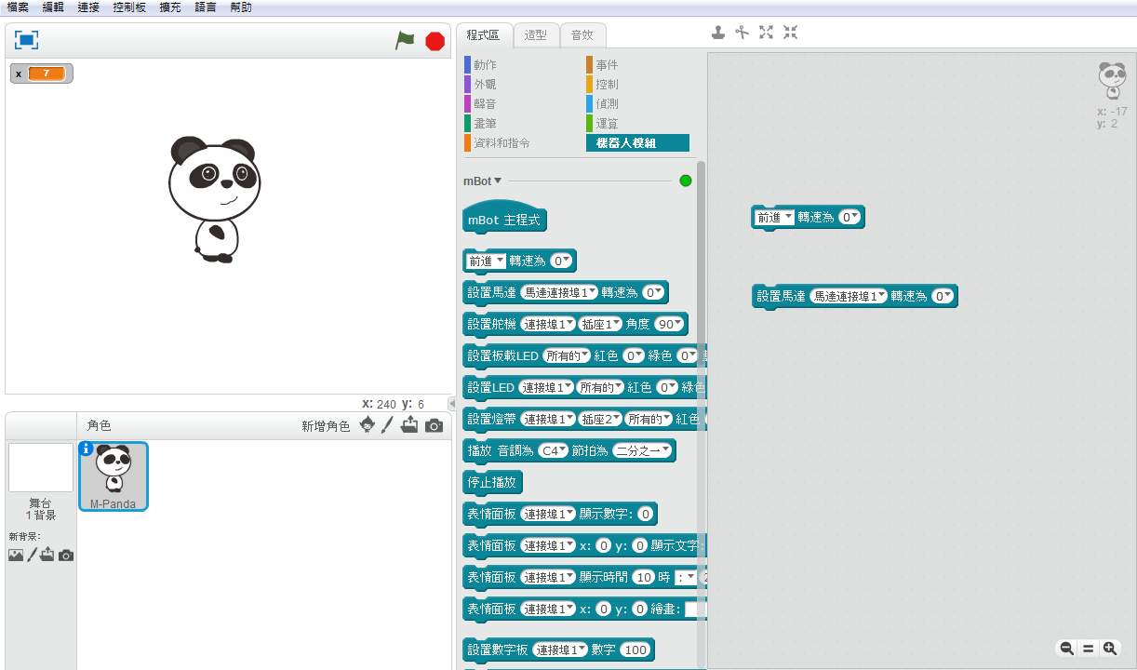
認識伺服馬達(2)
控制馬達的指令積木在指令積木區的「機器人模組」裡面。
1
3
2

Slide 12
有
趣
小
應
用

Slide 13
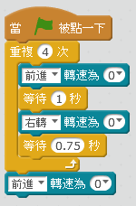
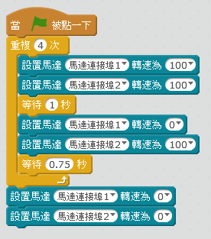
行走正方形

Slide 14
動
手
做
做
看

Slide 15
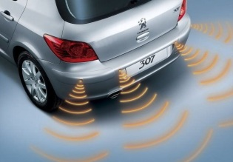
動手做做看
車子的倒車雷達。
倒車雷達會分成三種情況，離物體的距離為安全距離；離物體的距離為中距離；離物體的距離為危險距離。
溫馨小提示：「不停重複」、「如果…否則…」、多種條件。要讓程式不停地判斷超音波感應器的距離。
程式積木：
＊記得檢查一下超音波感應器接在板子RJ25的幾號插孔上。

